Slide 1
ΠΡΟΣΕΧΩ ΣΤΟ ΔΙΑΔΙΚΤΥΟ
Αλεξάνδρα και Αλεξιάνα
2018-19

Slide 2
Τι δεν πρέπει να κάνω στο διαδίκτυο
Δεν μιλάμε με αγνώστους . Δεν στέλνουμε προσωπικά στοιχεία και δεν ανεβάζουμε φωτογραφίες μας .

Slide 3
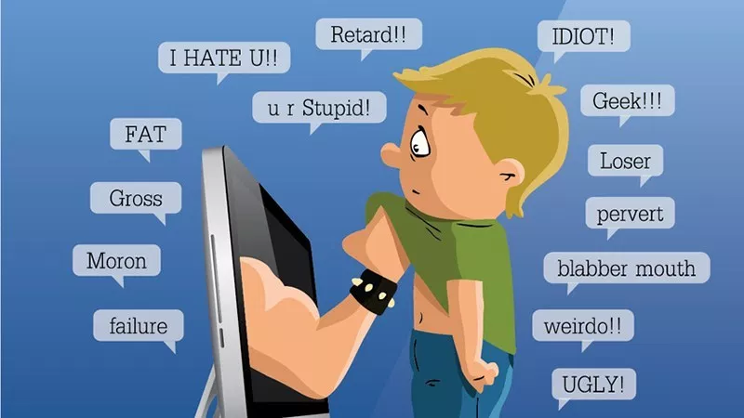
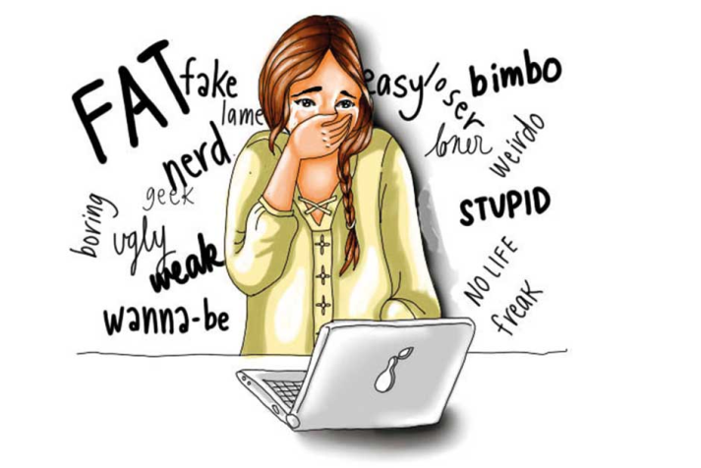
Τι πρέπει να προσέχω στο διαδίκτυο
Πρέπει να προσέχω τους απατεώνες του διαδικτύου . Να προσέχω τις άγνωστες μου ιστοσελίδες και άλλους ανθρώπους που μπορεί να επικοινωνήσουν μαζί μου …

Slide 4
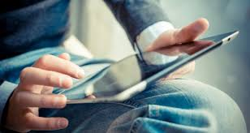
Τι πρέπει να κάνω στο διαδίκτυο
Να διασκεδάζω σε ιστοσελίδες που ξέρουν οι γονείς μας πως είναι κατάλληλα για την ηλικία μας και να επικοινωνήσουμε με φίλους όσο μακριά και να είναι με τα μέσα κοινωνικής δικτύωσης.

Slide 5
Σλόγκαν
Το διαδίκτυο είναι για διασκέδαση αλλά υπάρχουν πάρα πολύ κίνδυνοι και προσέξτε τις οδηγίες μας ΏΣΤΕ ΜΗΝ ΣΑΣ ΣΥΜΒΟΥΝ ΚΑΚΑ ΠΡΆΓΜΑΤΑ

